Slide 1
Детские писатели.
Прежде чем начать писать, я всегда задаю себе три вопроса: что я хочу написать, как написать и для чего написать.
А. М. Горький.
Презентацию составила учитель начальных классов: Мальцева Марина Николаевна. МАОУ «Инженерная школа» г. Пермь.

Slide 2
Корней Иванович Чуковский
(наст. имя — Никола́й Васильевич Корнейчуко́в, 31 марта 1882, Санкт-Петербург 28 октября 1969, Москва)
Советский поэт, публицист, критик, переводчик и литературовед, детский писатель.

Slide 3
В 1916 по приглашению Горького Чуковский стал руководить детским отделом издательства "Парус" и начинает писать для детей: стихотворные сказки "Крокодил" (1916), "Мойдодыр" (1923), "Муха-цокотуха" (1924), "Бармалей" (1925), "Айболит" (1929) и др.

Slide 4
Вспомни сказку:
Лечит маленьких детей, Лечит птичек и зверей, Сквозь очки свои глядит Добрый доктор…
Свинки замяукали – мяу – мяу, Кошечки…

Slide 5
Веселится народ- Муха замуж идёт За лихого, удалого Молодого… Солнце по небу гуляло И за тучку забежало. Глянул заинька в окно, Стало заиньке…

Slide 6
Агния Львовна Барто
Родилась 4 февраля 1906году в Москве в семье ветеринарного врача. Получила хорошее домашнее воспитание, которым руководил отец. Училась в гимназии, где и начала писать стихи. Одновременно занималась в хореографическом училище

Slide 7
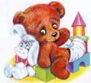
Большинство стихов Агнии Барто написано для детей — дошкольников или младших школьников. Стиль очень лёгкий, стихи нетрудно читать и запоминать детям.
Она ведёт разговор с маленькими читателями, как будто автор их ровесница. Стихи Барто всегда на современную тему, она словно бы рассказывает недавно случившуюся историю,

Slide 8
Слон
Спать пора! Уснул бычок,
Лег в коробку на бочок.
Сонный мишка лег в кровать,
Только слон не хочет спать.
Головой качает сон,
Он слонихе шлет поклон.
Мишка
Уронили мишку на пол,
Оторвали мишке лапу.
Все равно его не брошу
Потому что он хороший.
Бычок
Идет бычок, качается,
Вздыхает на ходу:
- Ох, доска кончается,
Сейчас я упаду!
Зайка
Зайку бросила хозяйка -
Под дождем остался зайка.
Со скамейки слезть не мог,
Весь до ниточки промок.

Slide 9
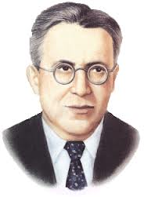
Самуи́л Я́ковлевич Марша́к
3 ноября 1887, Воронеж — 4 июля 1964, Москва.
Советский поэт, драматург, переводчик, литературный критик.

Slide 10
С.Я.Маршак жил и трудился в 20 веке. Он чувствовал, что его стихи и сказки будут читать дети и 21 века. В 1962 году он написал такие строки: Читатель мой особенного рода: Умеет он под стол ходить пешком. Но радостно мне знать, что я знаком С читателем двухтысячного года!

Slide 11
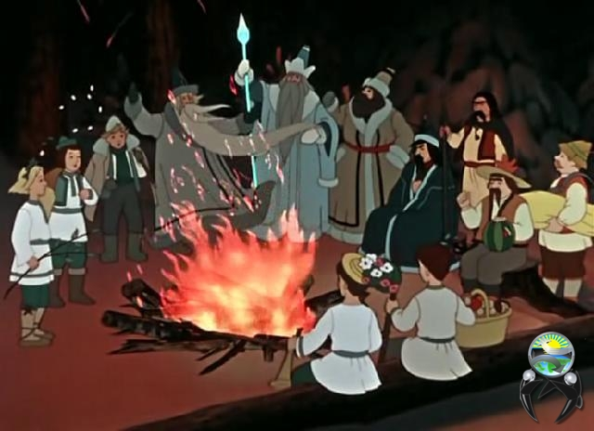
Сказка «Двенадцать месяцев» (1943 год)
За какими цветами отправила мачеха в лес свою падчерицу?
Кто дал девочке корзину для цветов?
Сколько подснежников набрала в лесу девочка?
Сколько братьев сидели в лесу у костра?

Slide 12
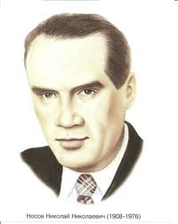
Николай Николаевич Носов
(10 ноября 1908 — 26 июля 1976)
Советский детский писатель-прозаик, драматург, киносценарист.
«Сочинять для детей- наилучшая работа.
Она требует очень много знаний.
Главное- любви к ним и уважения.»

Slide 13
С 1938 года начинает писать детские рассказы, но профессиональным литератором становится только после Великой Отечественной войны. Первый рассказ Носова был опубликован в 1938 году, назывался он «Затейники». Потом были опубликованы другие рассказы: «Живая шляпа», «Огурцы», «Чудесные брюки», «Мишкина каша», «Огородники», «Фантазёры» и др. Печатались они, в основном, в журнале для детей «Мурзилка». Эти рассказы вошли в первый сборник Носова «Тук-тук-тук», 1945 году.

Slide 14
Наиболее известны и любимы читателями сказочные произведения Николая Носова о Незнайке. Первое из них — сказка «Винтик, Шпунтик и пылесос». Потом была написана знаменитая трилогия, «Приключения Незнайки и его друзей» (1953—1954), «Незнайка в Солнечном городе» (1958) и «Незнайка на Луне» (1964—1965)

Slide 15
Книге смелой, книге честной,
Пусть немного в ней страниц,
В целом мире, как известно,
Нет и не было границ.
Ей открыты все дороги,
И на всех материках
Говорит она на многих
Самых разных языках.
Слава нашей книге детской!
Переплывшей все моря!
И особенно российской -
Начиная с Букваря!
(С. Михалков)

Slide 16
Читайте больше книг!
Спасибо за внимание!

